Slide 1
Gruppetime IN1020 UKE 7
Kretsanalyse, klokkesignal og synkronisering

Slide 2
Plan for dagen
Repitisjon av porter
Kretsanalyse
Pause
Klokkesignal
Jobbe med oblig

Slide 3
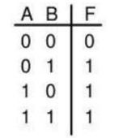


Hva er funksjon og sannhetstabell for disse?

Slide 4
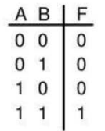

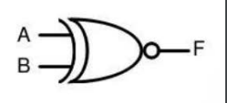
Hva er funksjon, sannhetstabell for disse?

Slide 5
Oppgaver
https://www.uio.no/studier/emner/matnat/ifi/IN1020/h21/grupper/gruppe-1-og-26/uke7-oppgaver-med-funksjoner.pdf
IN1020 -> H21 -> Grupper -> Gruppe 1 og 26 -> Nederste filen

Slide 6
Portforsinkelse

Slide 7
Portforsinkelse
Tiden det tar å sende et signal gjennom en port

Slide 8
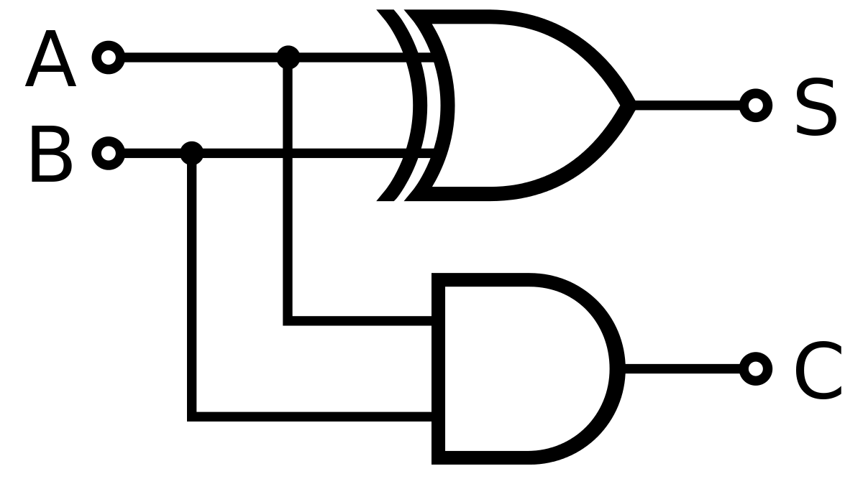
Kretsanalyse

Slide 9
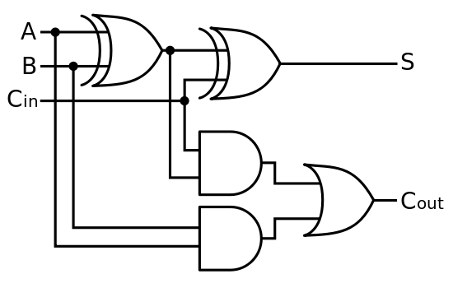
Kretsanalyse

Slide 10
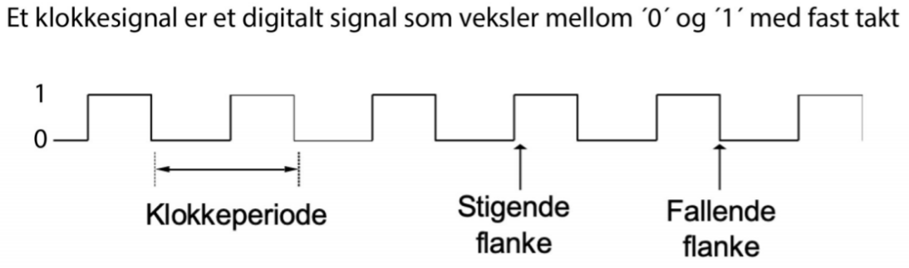
Klokkesignal

Slide 11
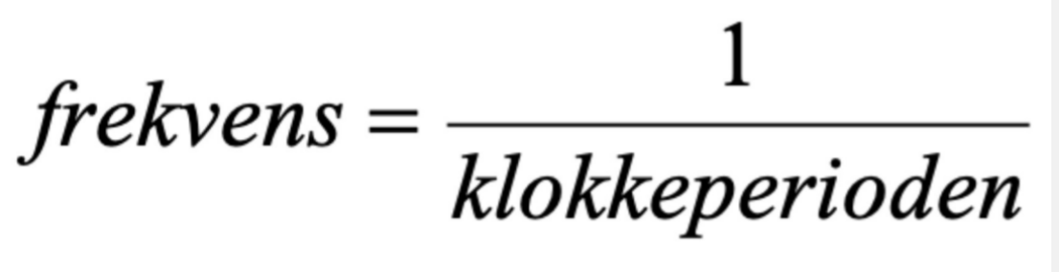
Frekvens
Beskriver hvor raskt klokken endrer status
Maksimal frekvens er begrenset fra portforsinkelse

Slide 12
Synkronisering
Brukes for å samkjøre komponenter
Hindrer raske komponenter i å måtte vente lenge på trege komponenter
Globalt klokkesignal
Lokale klokkesignal

Slide 13
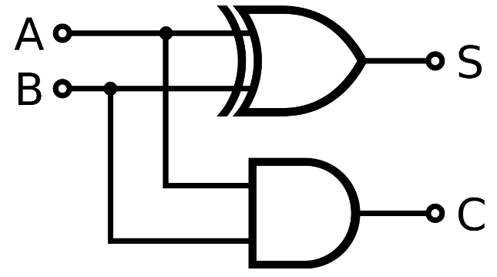
4-bit seriell adder

Slide 14
4-bit seriell adder

Slide 15
64-bit seriell adder

Slide 16
Ukesoppgaver/Oblig
Rekk opp hånda om det er noe du lurer på!

Slide 17
Spørsmål?
baldert@ifi.uio.no

